Slide 1
Kost (vigtigt)

Slide 2
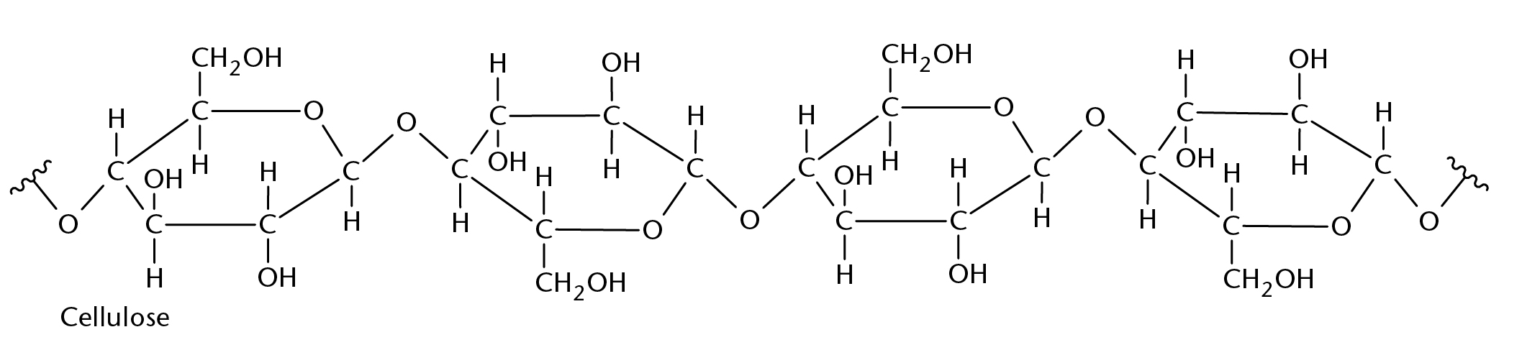
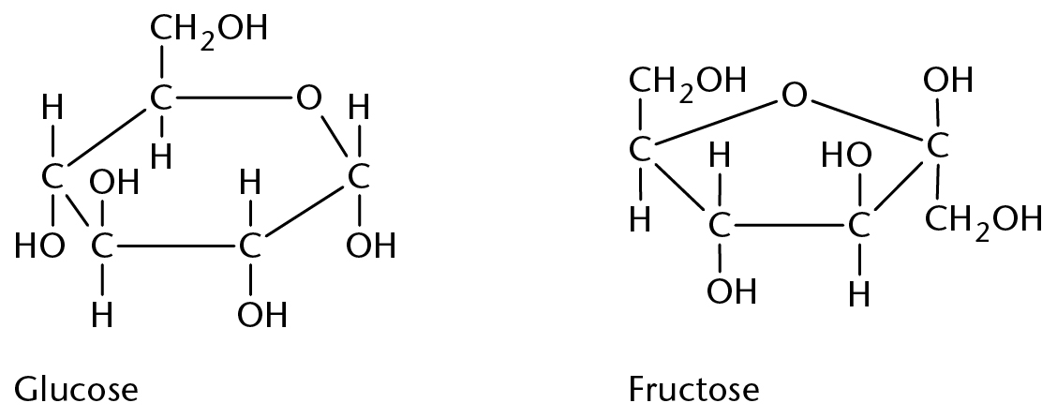
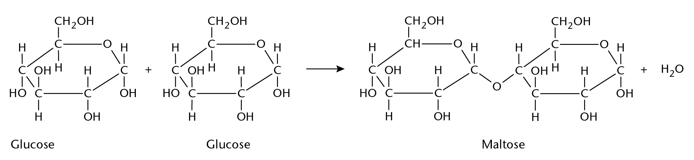
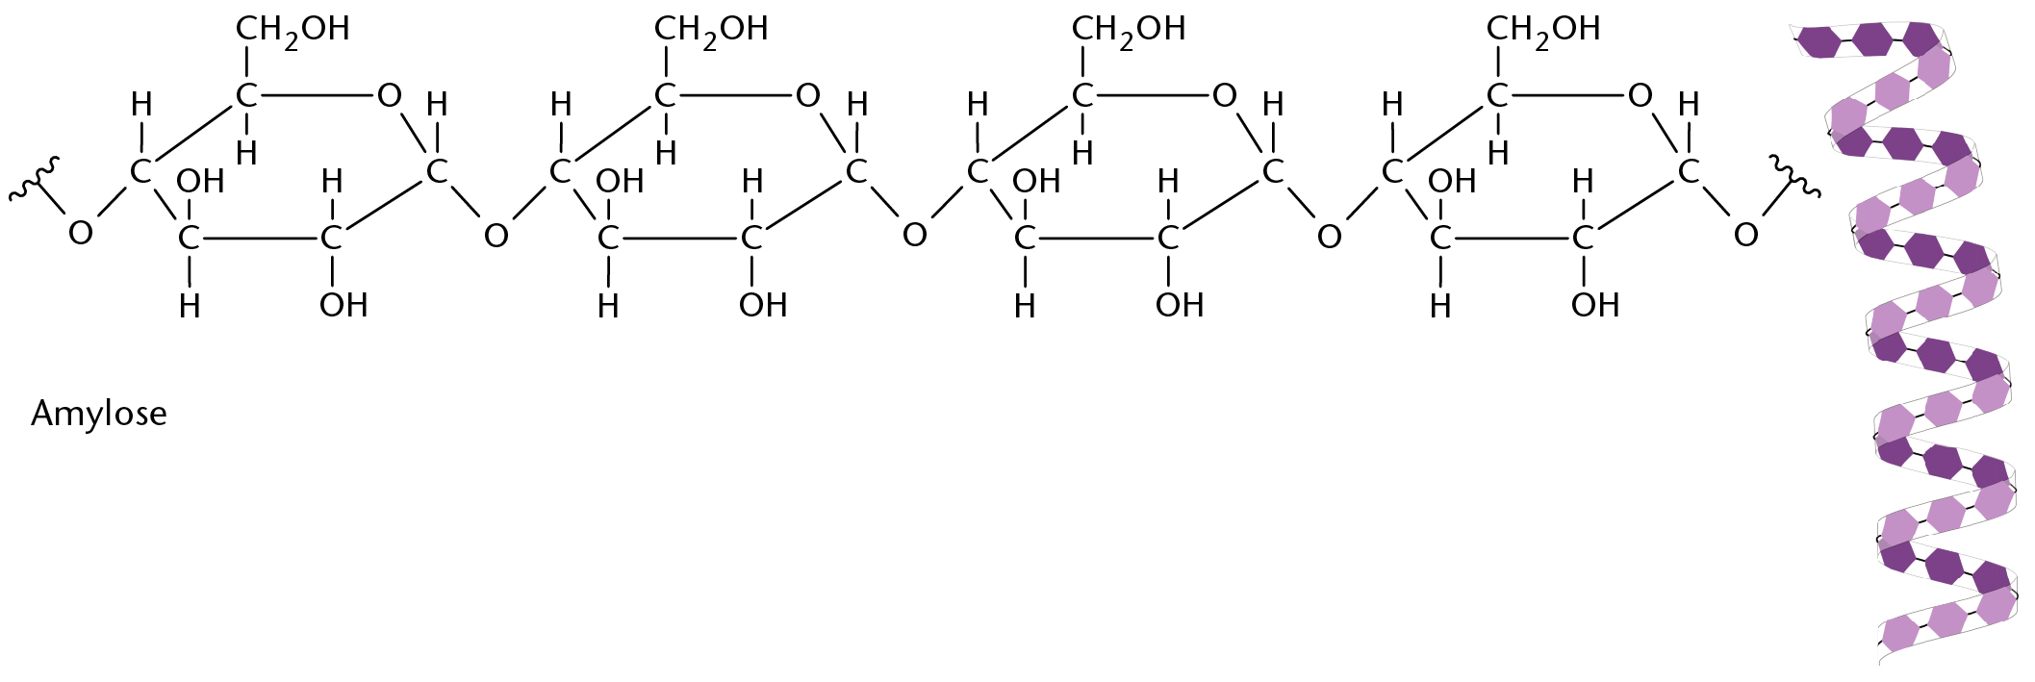
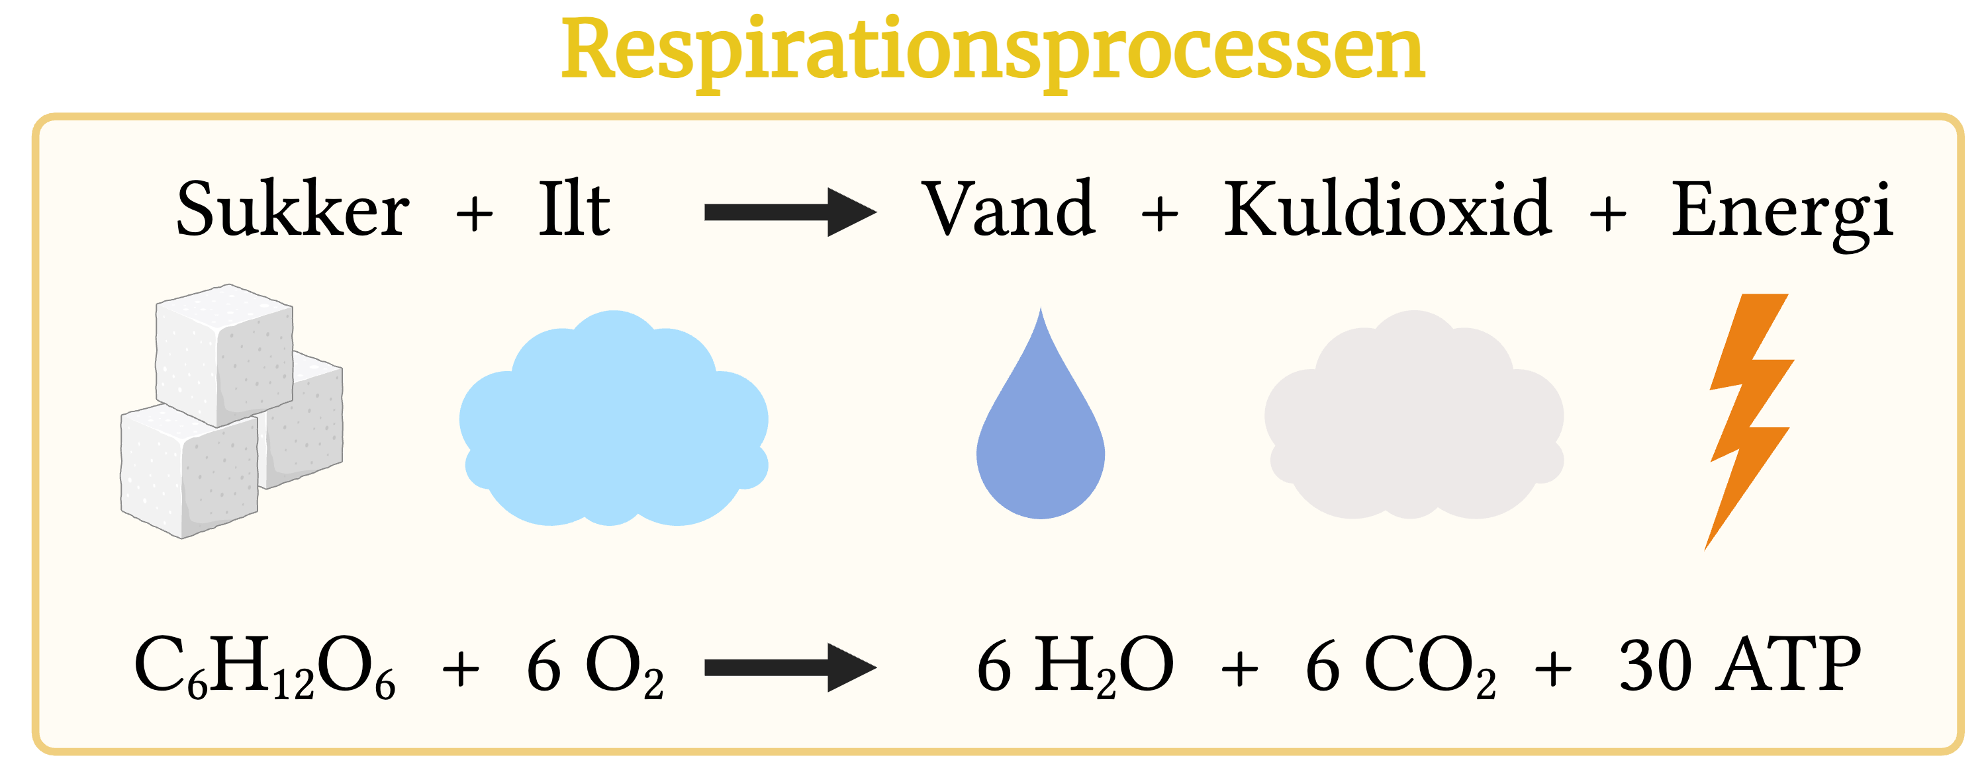
Kulhydrater (energi) Respiration
Kilder
Frugter, bær, mælk, brød, pasta
30 (ADP + P) +

Slide 3
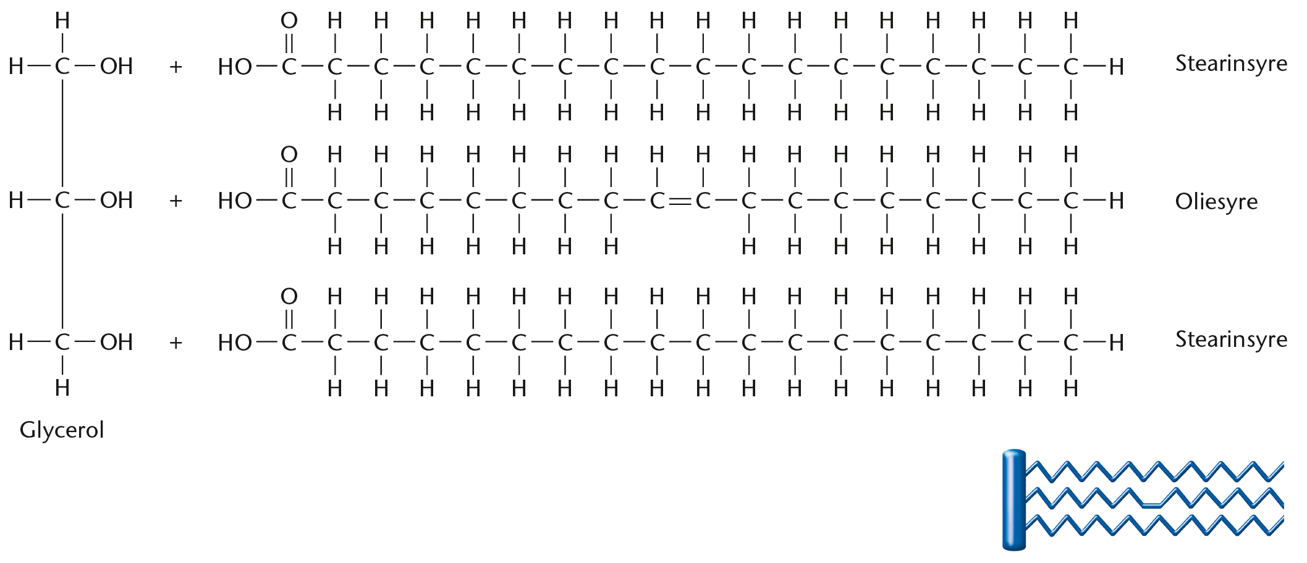
Fedt (lipider, triglycerider). Bruges til isolation, cellemembraner, organbeskyttelse, hormoner, kønsorganer og energi

Slide 4
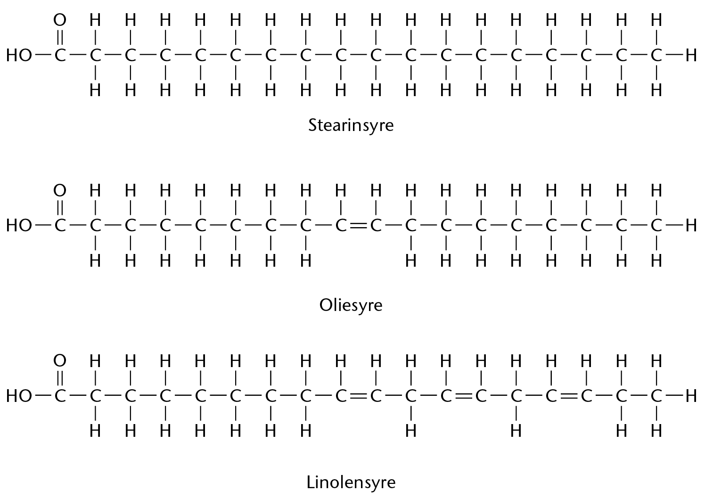
Fedttyper
Mættet fedt (animalske produkter) og hårdt ved stuetemp.
Det har ingen dobbeltbindinger.
Monoumættet fedt (olivenolie, avocado, nødder, kylling).
Det har én dobbeltbinding.
Polyumættet fedt (fisk og mange planteolier er flydende ved stuetemp.
Det har flere dobbeltbindinger

Slide 5
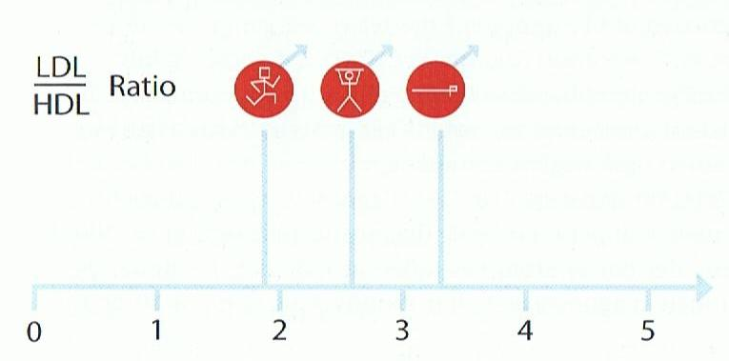
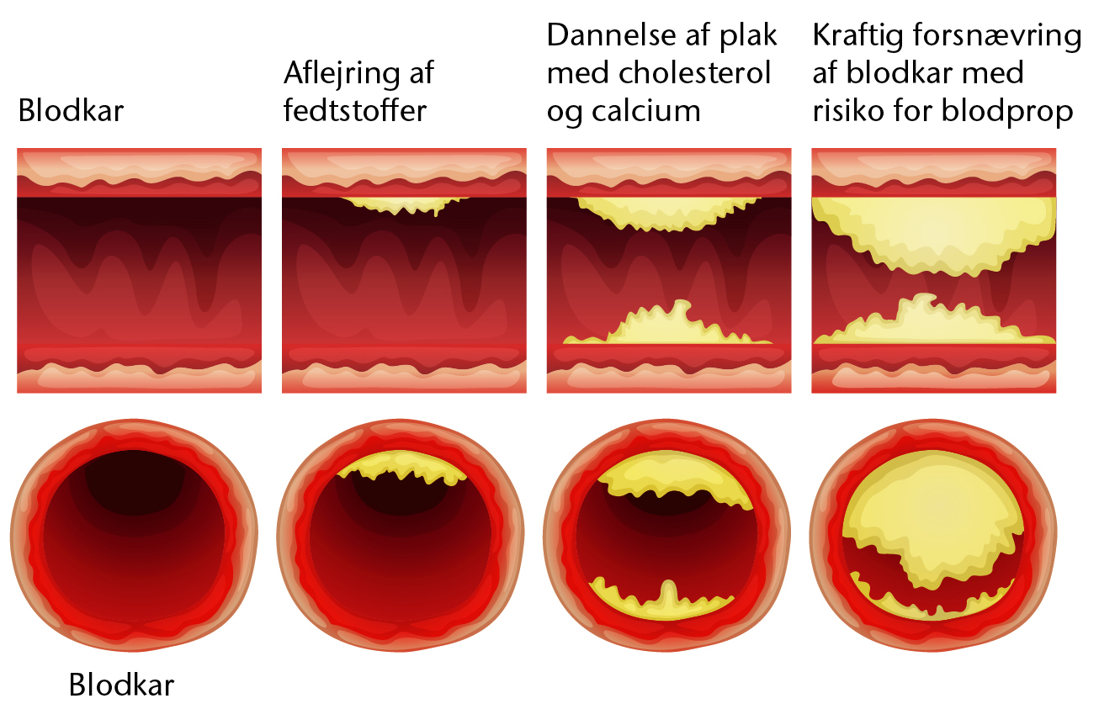
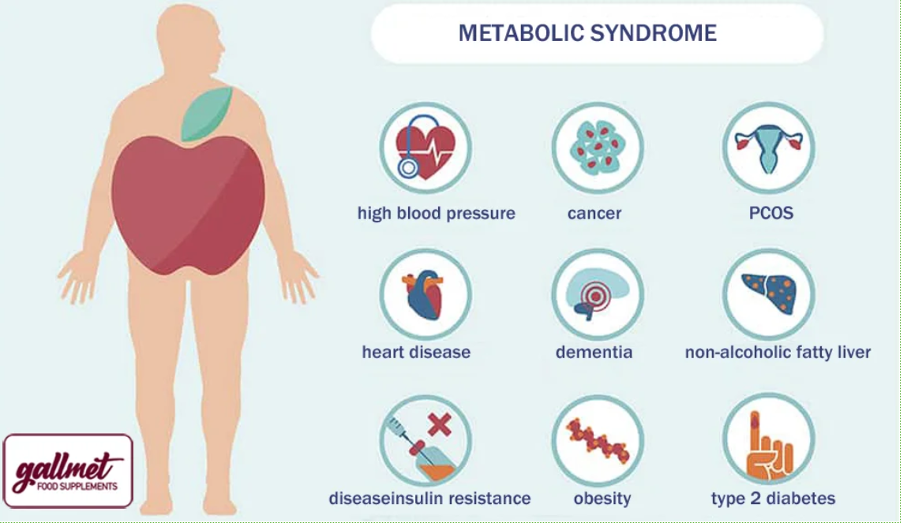
For højt indtag af energi med fokus på fedt

Slide 6
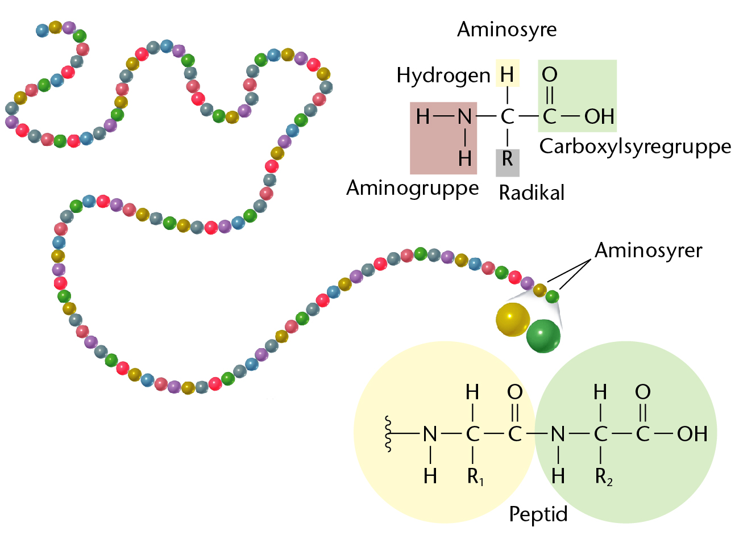
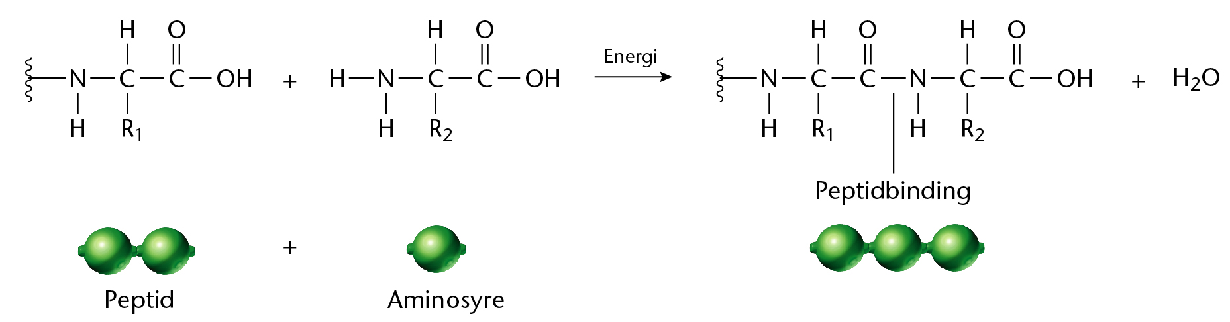
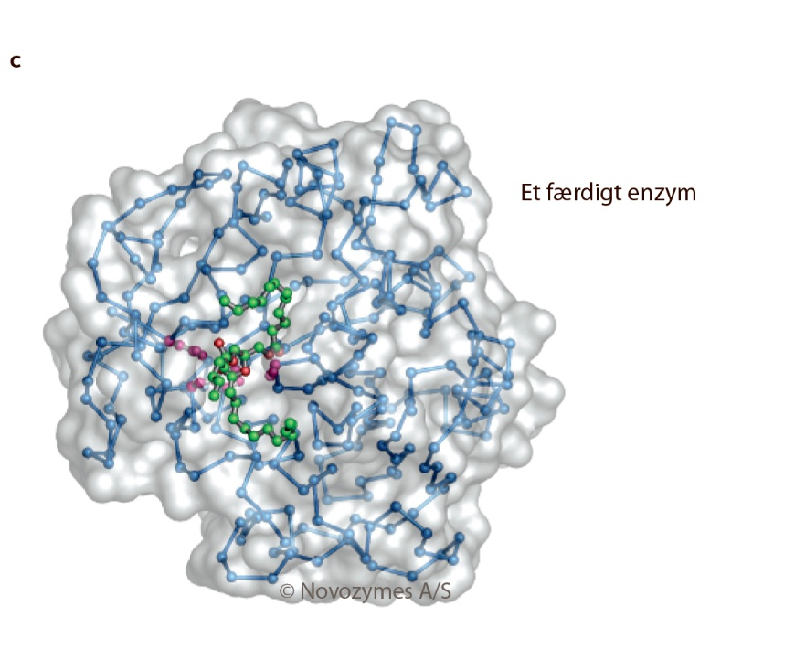
Proteiner (bønner, havregryn, kød, mælk) Muskler, proteiner, enzymer, hud, knogler osv.
8 af 20 aminosyrer er essentielle, hvilket vil sige
at vi ikke selv kan danne dem, og dermed skal
have dem fra kosten

Slide 7
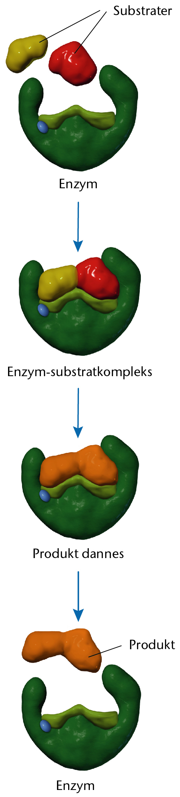
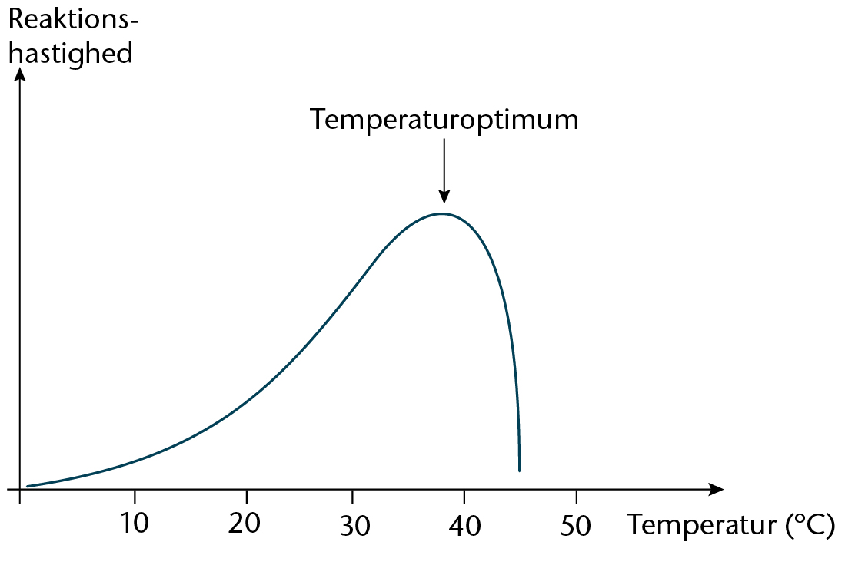
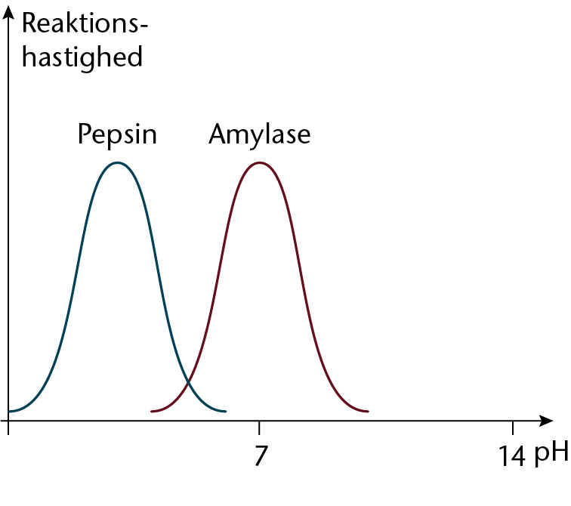
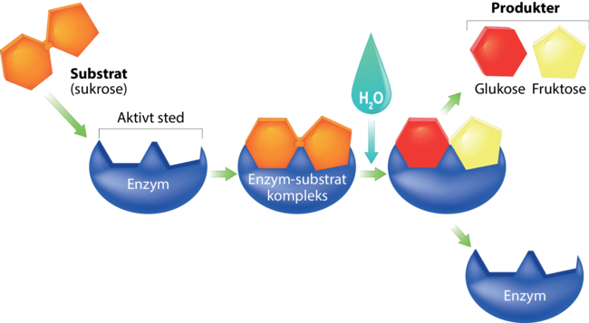
Proteiner 2 (enzymer)
Enzymer er proteiner

Slide 8
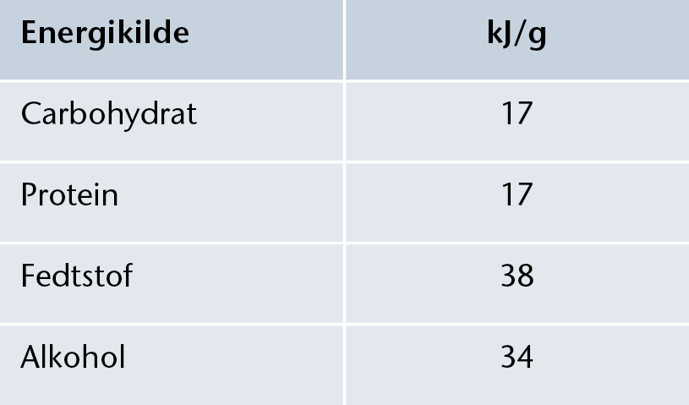

Slide 9
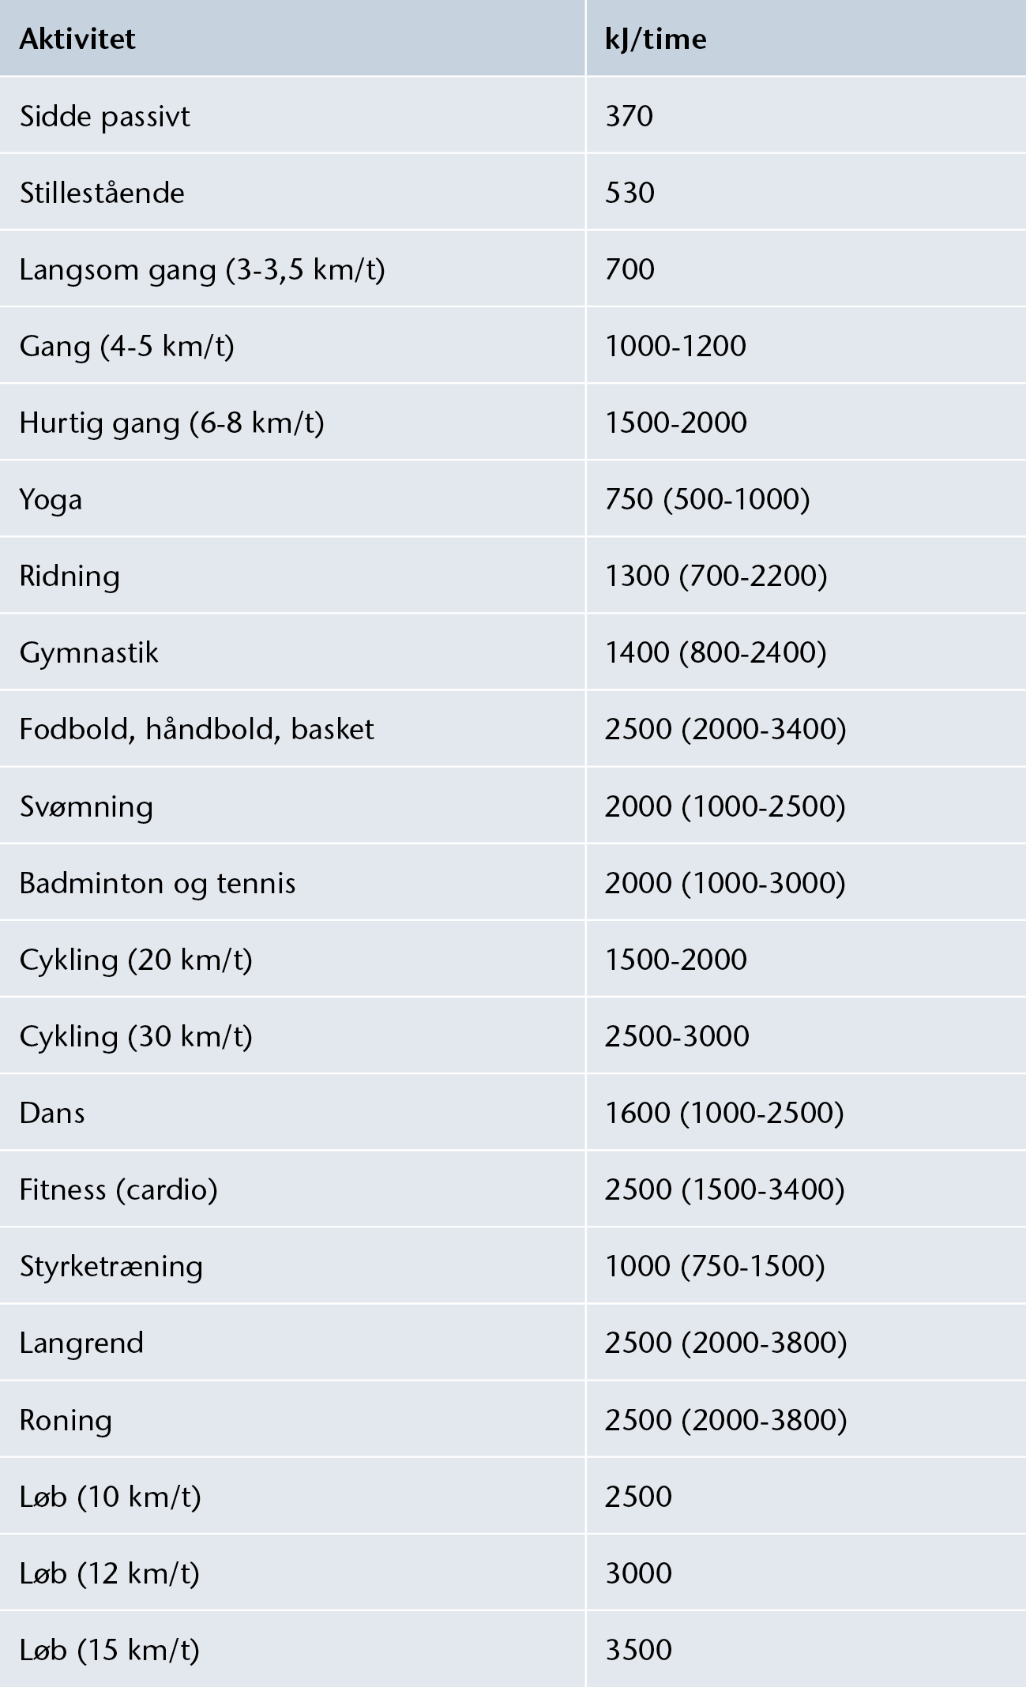
Samlet energiforbrug (energibalance)
Ekstra energiforbrug
Hvilestofskiftet: Er den mængde energi, som en person skal bruge for at holde kroppen i live i fuldstændig hvile
100kJ pr. kg kropsvægt pr. døgn (kvinder)
108kJ pr. kg kropsvægt pr. døgn (mænd)
For at finde en persons samlede energiforbrug skal der tages højde for aktivitetsniveau og aktiviteter.
Omregning kcal til kJ. Der skal ganges med 4,184.

Slide 10
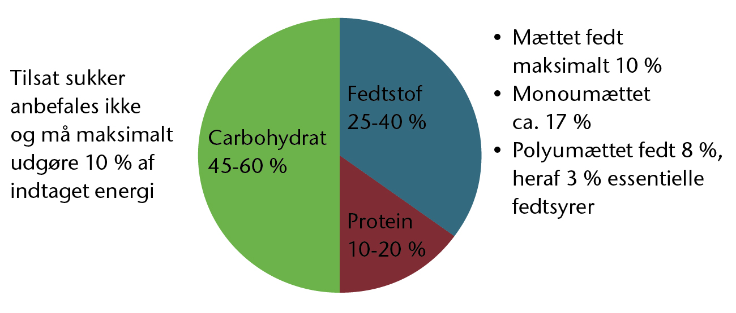
Energifordelingen i procent Det vil sige, at man skal tage højde for, hvor meget energi, der er i de forskellige næringsstoffer.
Ud af de cirka 11500kJ jeg skal indtage på en dag, så skal fordelingen være som følgende
Fedt
Monoumættet (10-20%)
Polyumættet (5-10%)
Mættet (max 10%)
Omega-3 (mindst 1%)

Slide 11
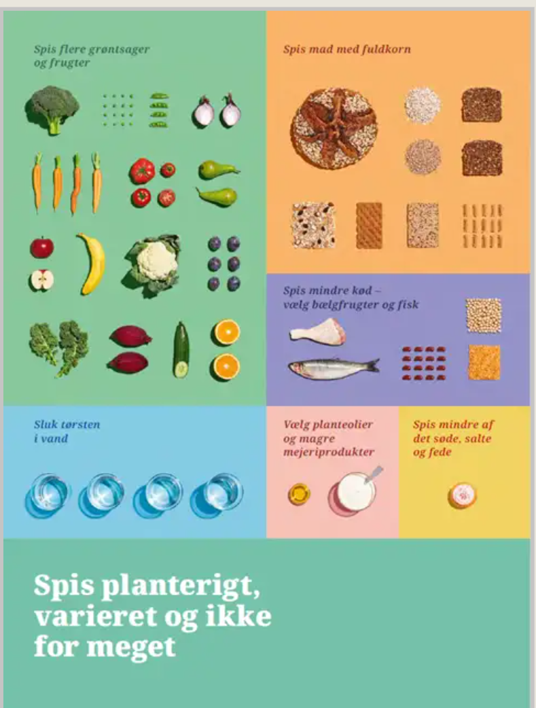
Kostråd

Slide 12
Oles kost
Beregninger

Slide 13
Energiindhold i næringsstofferne
1g fedt – 38Kj
1g kulhydrat - 17Kj
1g alkohol - 30Kj (34), så i en øl er der?
1g protein – 17Kj

Slide 14
Opgave – Min morgenmad
Havregryn – Næringsindhold /100g
Protein 13,2g
Fedt 6,5g
Kulhydrat 68,2g (tilsat sukker 0g - 58,1g tilgængeligt)
Resten er mineraler, vitaminer, vand mm. uden energibidrag.
-----------------------------------------------------
Mandel – Næringsindhold/100g
Protein – 20,5g
Fedt – 39,1g
Kulhydrat – 29,5g (Tilsat sukker 0g – 20.3g tilgængeligt)
Minimælk – Næringsindhold/100g
Protein 3,5g
Fedt 0,5g
Kulhydrat 4,7g
-------------------------------------------------
Æble – Næringsindhold/100g
Protein – 0,3g
Fedt – 0,7g
Kulhydrat - 14g (tilgængeligt 11,5g)
-----------------------------------------------------------
Ole Spiser
Havregryn 75g
Mælk 250g
Æble 50g
Mandler 15g

Slide 15
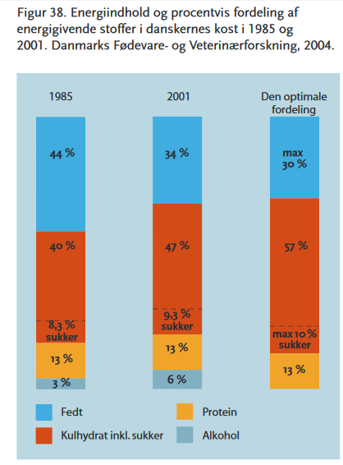

Slide 16
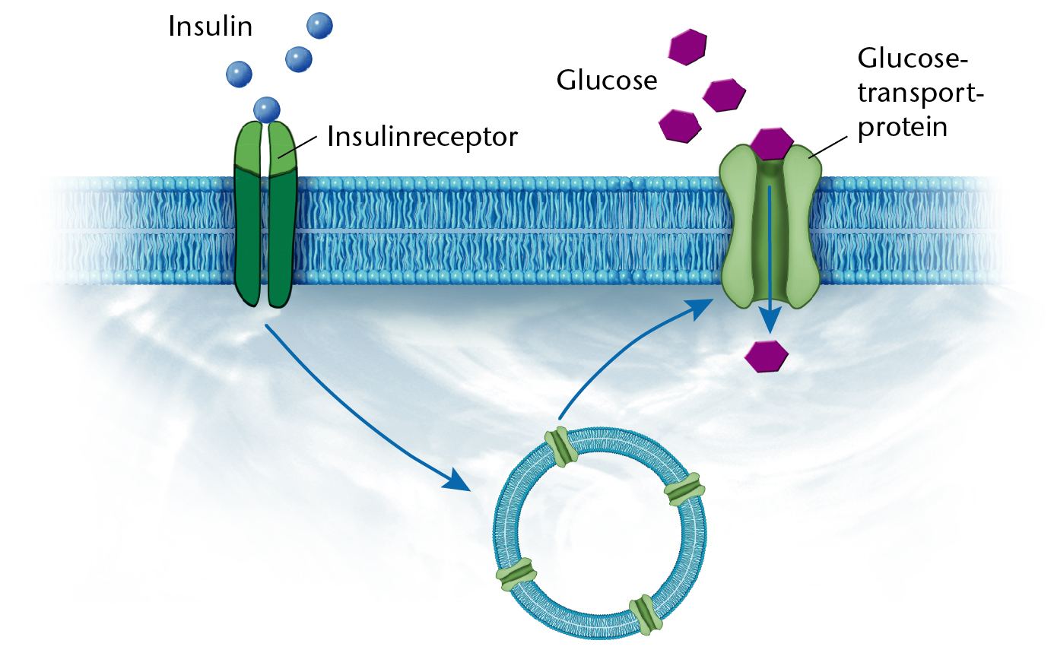
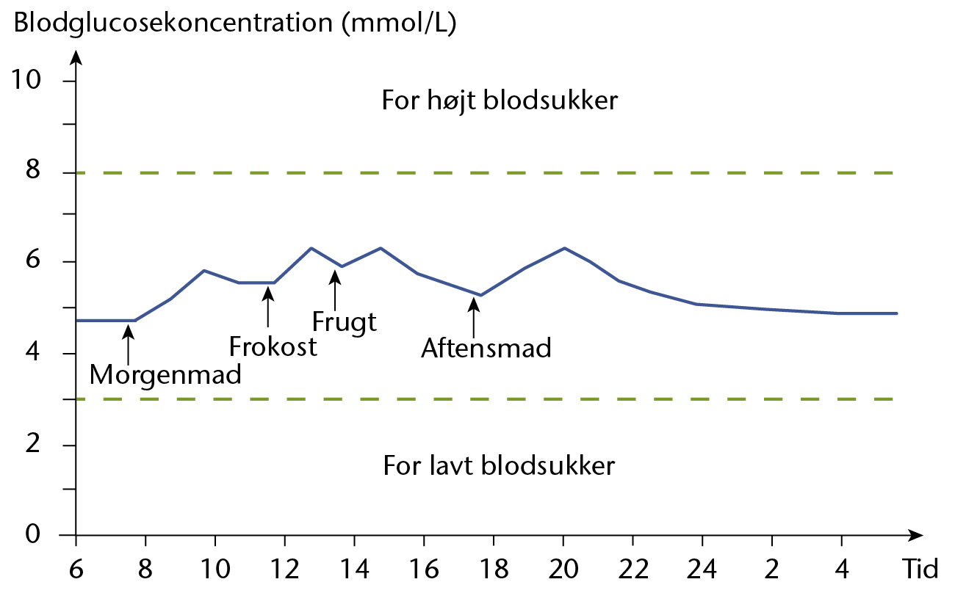
Insulin og blodglukose regulering

Slide 17
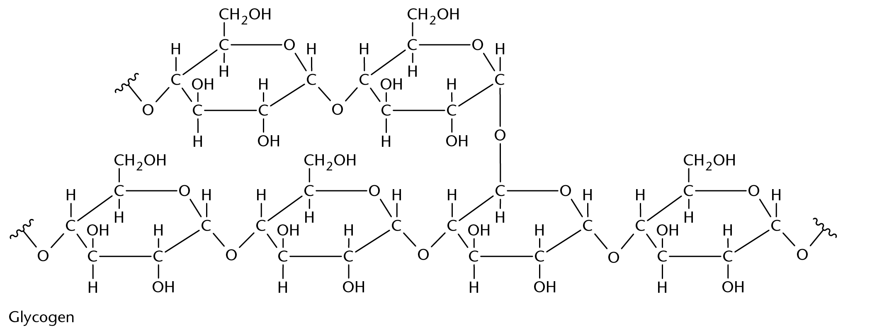
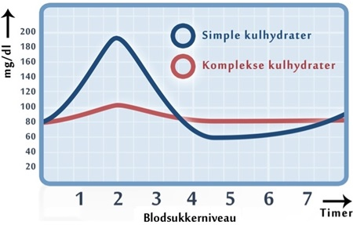
Insulin og glukagon

Slide 18
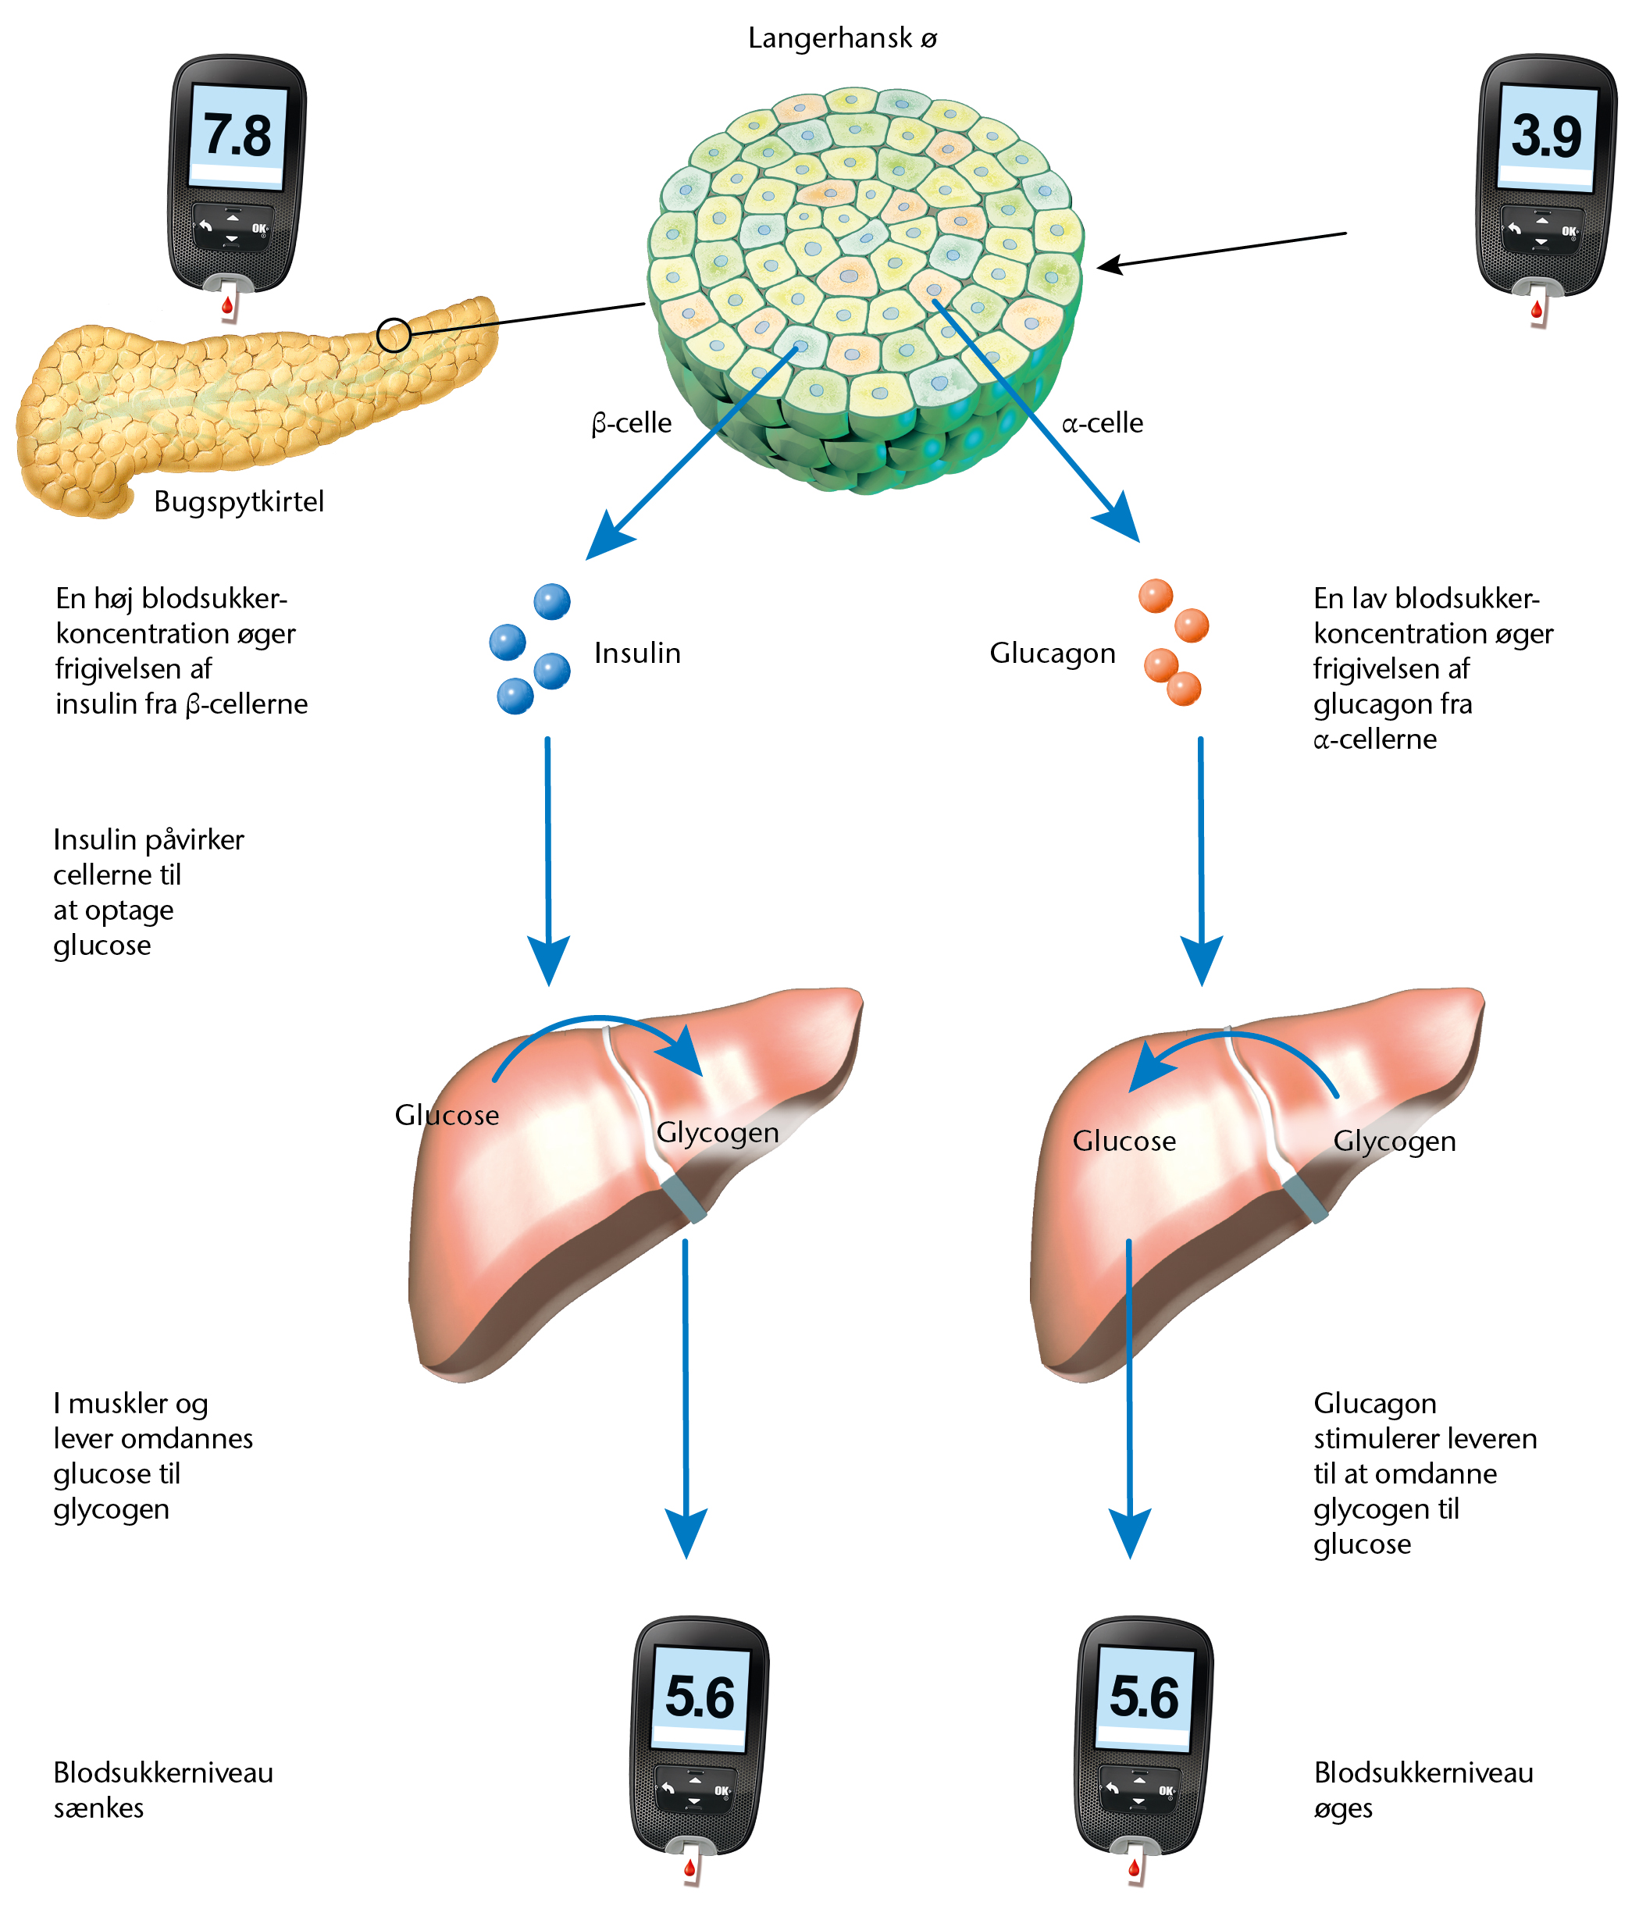
Nedenstående to hormoner regulerer blodglukoseniveauet (blodsukkeret)
Insulin sænker blodsukkeret ved øge transporten af glukosemolekyler ind i muskel og leverceller.
Glukagon hæver blodsukkeret ved at øge nedbrydningen af glykogen i leveren, så mængde af glukosemolekyler i blodet stiger (blodsukkeret)

Slide 19
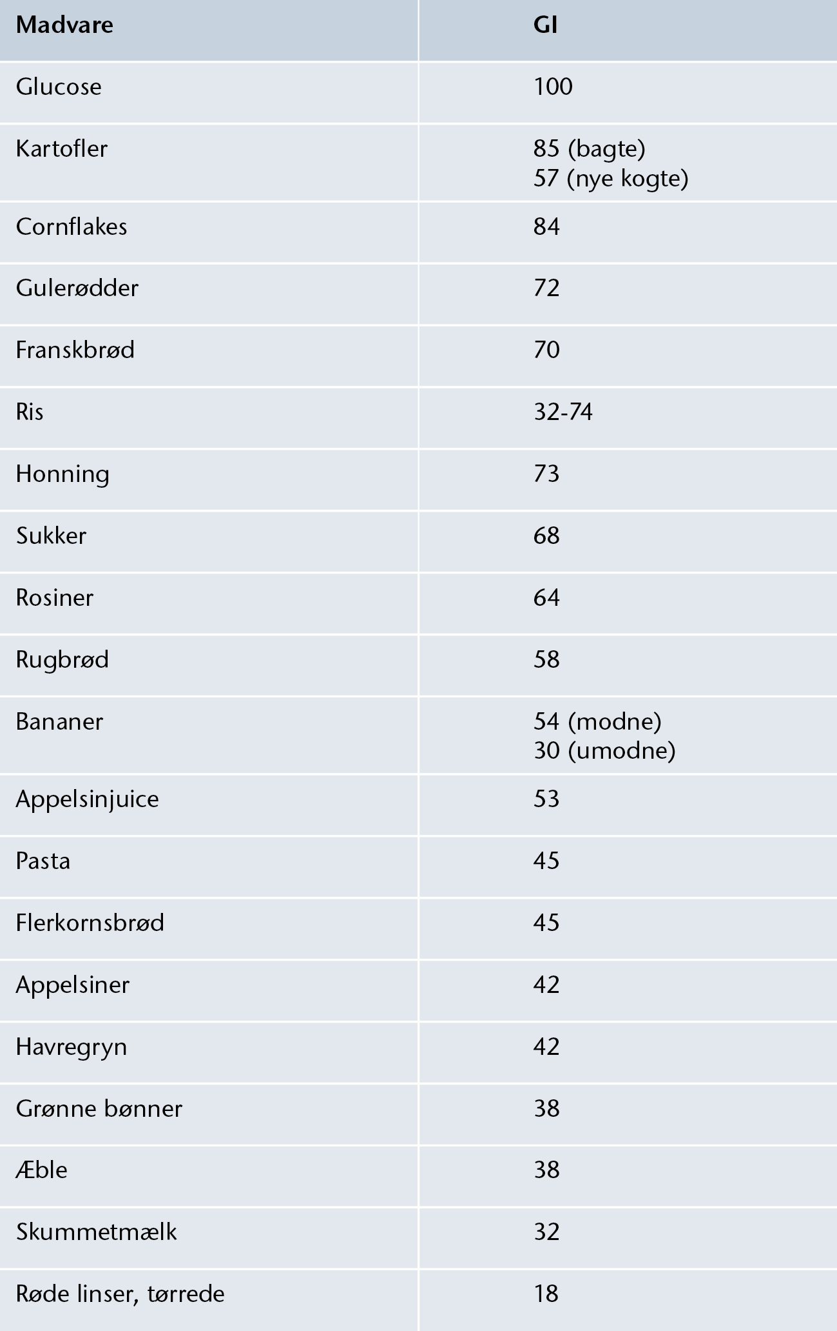
Det glykæmiske indeks (GI)

Slide 20
Diabetes type 1 og 2
I par skal I sætte jer ind i diabetes type 1 eller 2
Undersøg, hvor mange der er ramt i Danmark
Undersøg, hvad der går galt med insulinen/bugspytkirtlen/muskelcellerne
Hvordan/hvorfor får man det?
Undersøg, hvad man kan gøre for at undgå at blive ramt, hvis man kan, eller hvad man kan gøre, når man har type 1 eller 2 diabetes (behandling/forebyggelse).
Er det arveligt, hvis ”ja”, hvad er sandsynligheden så?
Undersøg konsekvenserne ved type 1 eller 2 diabetes.
Matrixarbejde

